Slide 1
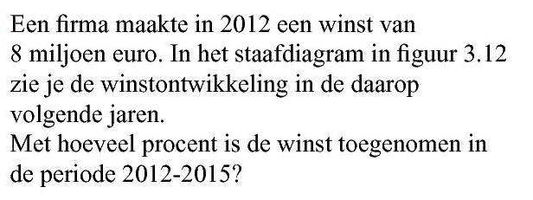
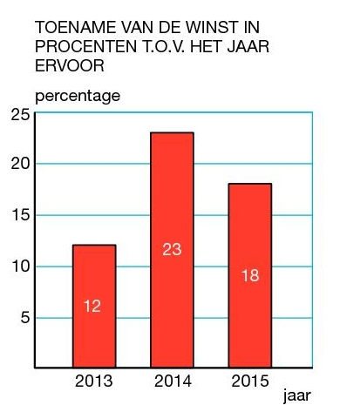





Opgave 33
Niet nodig !
$$∙1,6255…$$
2012
2013
2014
2015
Bereken:
$$1,12$$
$$∙1,23$$
$$∙1,18$$
$$≈1,6255…$$
In de periode 2012-2015 is de winst toegenomen met $62,6\%$
procenten in één decimaal nauwkeurig

Slide 2














Opgave 34
In 2013 waren er in een stad 240 geboorten.
In 2014 was dat aantal 324.
a) Met hoeveel procent is het aantal geboorten toegenomen?
$$\frac{nieuw−oud}{oud}∙100\%$$
$$+35\%$$
$$+35\%$$
2012
2013
2014
2015
$$\frac{324−240}{240}∙100\%=35\%$$
$$178$$
$$240$$
$$324$$
$$437$$
of
$$\frac{324}{240}=1,35$$
$$∙\frac{1}{1,35}$$
$$∙1,35$$
$$∙1,35$$
Het aantal geboorten is toegenomen met 35%
Neem aan dat de procentuele toename elk jaar hetzelfde is
b) Hoeveel geboorten waren er in 2015?
$$324∙1,35=437,4$$
In 2015 waren er ongeveer $437$ geboorten.
c) Hoeveel geboorten waren er in 2012?
$$\frac{240}{1,35}=240∙\frac{1}{1,35}≈177,77…$$
In 2012 waren er ongeveer 178 geboorten.

